Slide 1
Pemrograman Berorientasi Objek Lanjutan
Oleh :
Dewi Kusumaningsih, M.Kom

Slide 2
Informasi Penilaian
Penilaian :
Absen = 10 %
UTS = 30%
Tugas = 20%
UAS + Tugas Presentasi = 40%
Metode Pembelajaran :
Penjelasan Materi
Tanya Jawab
Praktikum
Kontak :
E-mail : dewi.kusumaningsih@budiluhur.ac.id
dewi.kusumaningsih@gmail.com
YM : kusumasankdewi

Slide 3
Pendahuluan
Materi Pembelajaran :
Menjelaskan konsep pemprograman berbasis GUI.
Menjelaskan konsep koneksi dengan DATABASE
Praktikum terhadap penerapan konsep GUI dan Database
Proyek Aplikasi Bisnis
Manfaat Perkuliahan :
Mahasiswa mengerti dan memahami konsep pemrograman GUI dan Database
Mahasiswa Mampu Membuat Aplikasi Berbasis GUI dan DATABASE dalam sebuah proyek SISTEM INFORMASI

Slide 4
Pokok Bahasan :
Ruang Lingkup Aplikasi Berbasis JAVA
Pengenalan Contoh Aplikasi
Narasi Aplikasi
Diagram ER
Konseptual Data Model / Class Diagram Tanpa Metodh
LRS
Basis Data

Slide 5
Ruang Lingkup Aplikasi Berbasis JAVA
Pengenalan Aplikasi
Aplikasi yang akan dipaparkan dalam perkuliahan ini adalah aplikasi yang cukup sederhana yang terdiri dari :
Minimal 2 file master dan Minimal 1 file transaksi
Minimal 1 laporan file master dan minimal serta 1 laporan file transaksi.
Sebagai contoh aplikasi yang akan dijelaskan adalah aplikasi penjualan khususnya untuk ”Penjualan Barang” pada PT. XXX dengan format GUI, menggunakan bahasa pemrograman java.
Dimulai dengan menjelaskan Analisis Aplikasi yang akan dicontohkan :
Narasi Aplikasi / Proses Bisnis
Diagran ER
Konseptual Data Model / Class Diagram Tanpa Metodh
LRS
Basis Data

Slide 6
Contoh Narasi Untuk Aplikasi Penjulan :
Sebuah PT. Sinar Berseri yang bergerak dibidang jasa penjualan, melakukan model penjualan sebagai berikut:
Pelanggan melakukan pemesanan barang ke PT. Sinar Berseri dengan sebuah surat pesanan. (dapat berbentuk kertas dengan tulisan tangan langsung, fax, salinan pesanan dari telfon maupun permintaan langsung)
Dalam surat pesanan pelanggan mengisikan sejumlah barang yang akan dipesan.
PT. Sinar Berseri akan memberikan barang yang dipesan jika stock memadai. Setelah nya akan pelanggan melakukan pembayaran secara tunai. Kemudian petugas akan memberikan kwitansi pembayaran sebagai tanda bukti pembayaran tunai.
PT. Sinar Berseri dalam mengelola data pesanan masih dilakukan secara manual, maka akan dibantu dengan sebuah sistem yang anda akan buat.
Pesanan barang yang diisi sebelumnya data barang dan data pelanggan sudah terlebih dahulu ada dalam database sistem. yang mengisikan pesanan kedalam sistem.
Terakhir pihak PT. Sinar Berseri Berharap dapat melaporkan hasil transaksi penjualan/pesanan dan isi file master yang ada kepada pimpinan perusahaan.

Slide 7
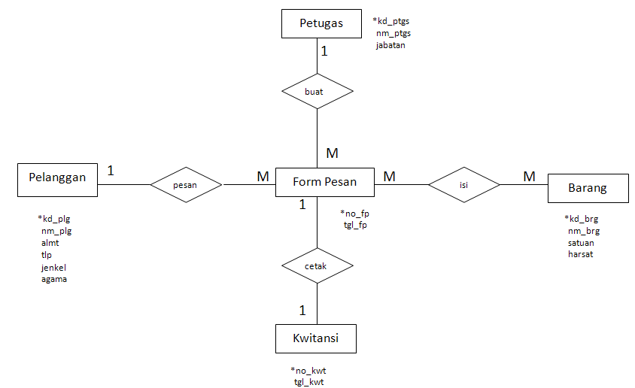
DETIL - PERTEMUAN I
Contoh ERD Untuk Aplikasi Penjulan :

Slide 8
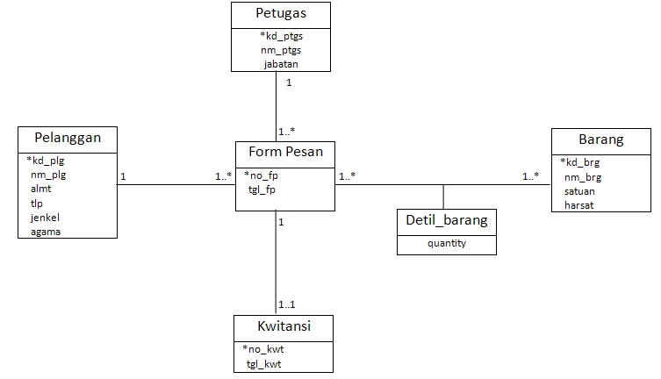
DETIL - PERTEMUAN I
Konseptual Data Model :

Slide 9
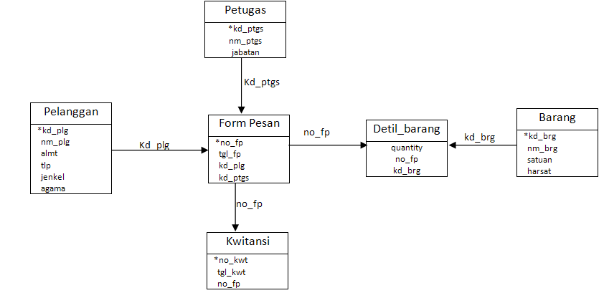
DETIL - PERTEMUAN I
Contoh LRS Untuk Aplikasi

Slide 10
DETIL - PERTEMUAN I
Aplikasi yang akan didemonstrasikan dengan urutan-urutan sbb :
Diawali dengan Menampilkan Program LOGO dan bentuk Splash.
Form Menu (lengkap dengan berbagai jenis menu).
Form demi Form yang di jalankan melalui pemilihan menu.

